Slide 1


TRƯỜNG TIỂU HỌC ĐÔ THỊ VIỆT HƯNG
CHÀO MỪNG QUÝ THẦY CÔ GIÁO VỀ DỰ
TIẾT MĨ THUẬT
LỚP 4A1
Giáo viên thực hiện: Trương Thị Nhàn

Slide 2
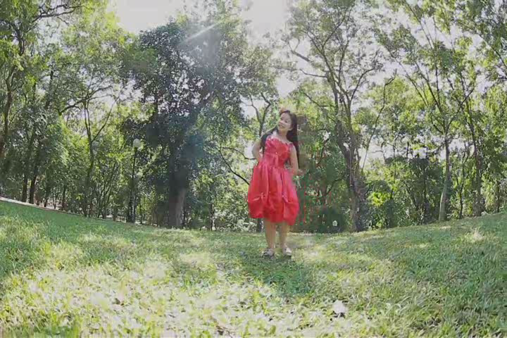
Bài hát: Hộp bút chì màu - Nguyễn Tôn Nghiêm.

Slide 3
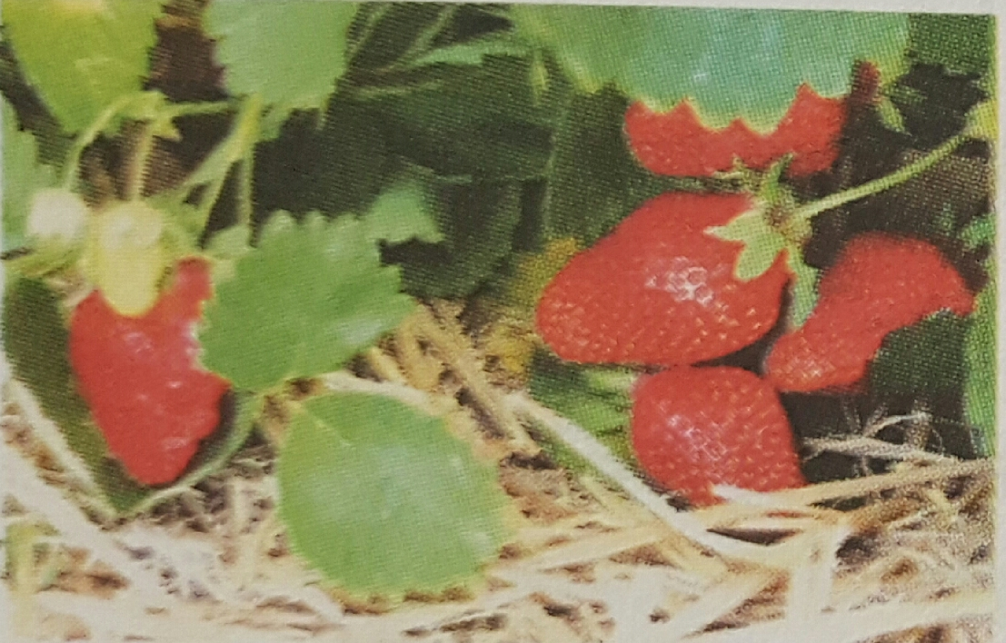
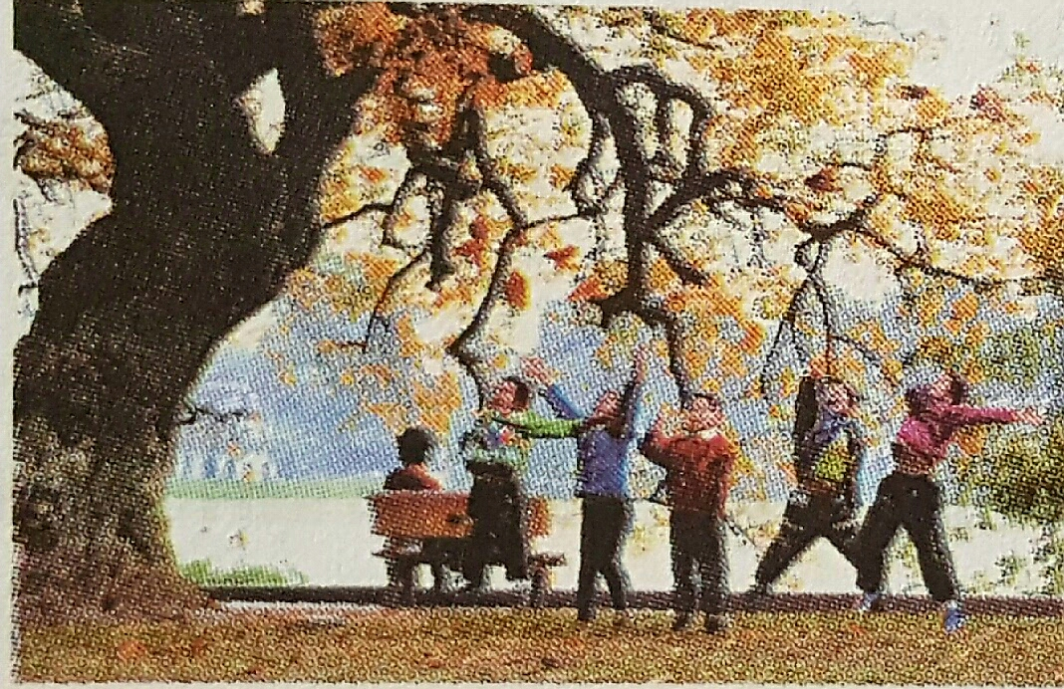
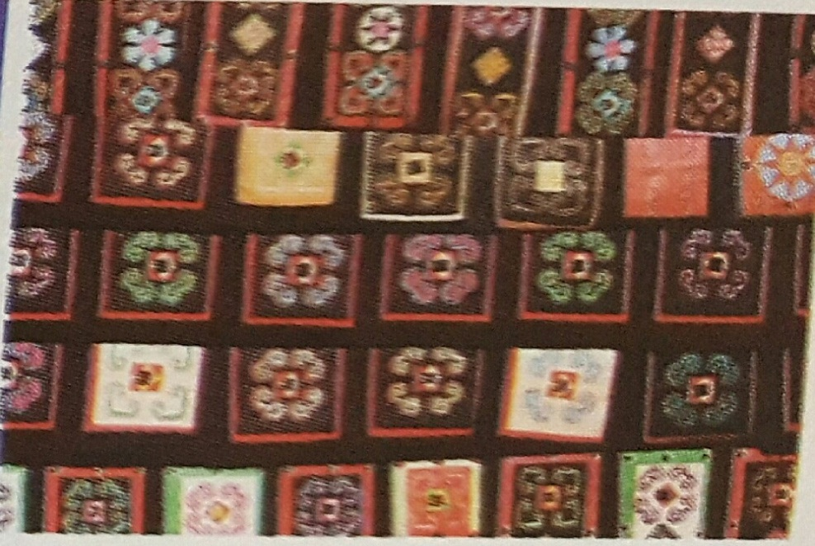
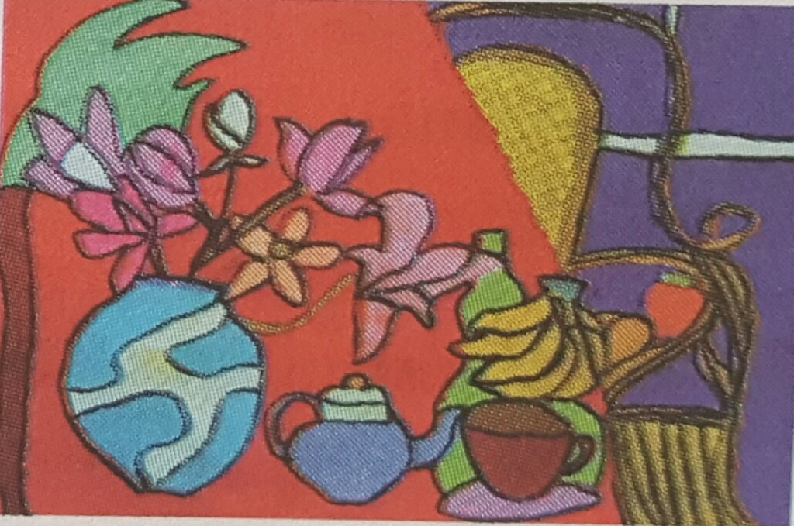
HƯỚNG DẪN TÌM HIỂU
Hình 1..1

Slide 4
HƯỚNG DẪN TÌM HIỂU
+ Màu sắc do đâu mà có?
+ Màu sắc trong thiên nhiên và màu sắc trong tranh có điểm gì khác nhau ?
+ Màu sắc có vai trò gì trong cuộc sống ?

Slide 5
HƯỚNG DẪN TÌM HIỂU
+ Hãy gọi tên ba màu cơ bản đã học ?
Vàng
Đỏ
Xanh lam
Hình 1.2

Slide 6
-Từ 2 màu cơ bản lần lượt pha trộn 2 màu với nhau ta được các màu như sau:
HƯỚNG DẪN TÌM HIỂU
3màu mới : - Da cam, Xanh lá cây , Tím
Hình 1.3

Slide 7
CÁCH PHA MÀU
A/ Màu bột: - Dùng nước sạch và keo hoặc hồ dán pha loãng để trộn các màu với nhau sẽ tạo ra màu mới
- Nếu thay đổi các lượng màu pha trộn ,màu pha được sẽ có sắc màu thay đổi khác nhau.
B/ Màu nước : - Dùng nước sạch pha các màu với nhau sẽ tạo ra màu mới .Khi pha cho lượng nước vừa phải ,tránh đặc quá hoặc loãng quá .
Nếu pha quá nhiều màu với nhau thì màu pha được sẽ bị xỉn
C/ Sáp màu và chì màu :- Có thể vẽ chồng các màu lên nhau để tạo ra một màu khác.

Slide 8
HƯỚNG DẪN TÌM HIỂU
+ Nêu cảm nhận về các cặp màu bổ túc
+ Em có cảm giác thế nào khi nhìn thấy các màu bổ túc đứng cạnh nhau?
Các cặp màu bổ túc
+Em có thấy các màu sắc tươi hơn, rực rỡ hơn khi chúng đứng cạnh nhau không?
Hình 1.4
Kết luận: - Các cặp bổ túc khi đưng cạnh nhau thường làm cho màu sắc tươi hơn rực rỡ hơn... .
- Gây ra sự tương phản khi đứng cạnh nhau, dễ bị chói gắt ,sặc sỡ,lòe loẹt....
Hình 1.5

Slide 9
HƯỚNG DẪN TÌM HIỂU
Bảng màu nóng
Đỏ đậm Đỏ Đỏ cam Da cam Vàng cam Vàng
Bảng màu lạnh
Tím Chàm Xanh lam Xanh đậm Xanh lục Xanh lá mạ
Hình 1.6
+ Màu nóng và màu lạnh thường tạo cảm giác như thế nào?
+ Nêu nhận xét của em khi thấy các màu nóng đứng cạnh nhau?
+ Nêu nhận xét của em khi thấy các màu lạnh đứng cạnh nhau ?
Chốt: Màu nóng là những màu tạo cảm giác ấm áp hoặc nóng bức, là những màu có sắc độ gần với màu đỏ, màu vàng.
-Màu lạnh là những màu tạo cảm giác mát dịu hoặc lạnh lẽo, là những màu có sắc độ gần với màu lục, lam.

Slide 10
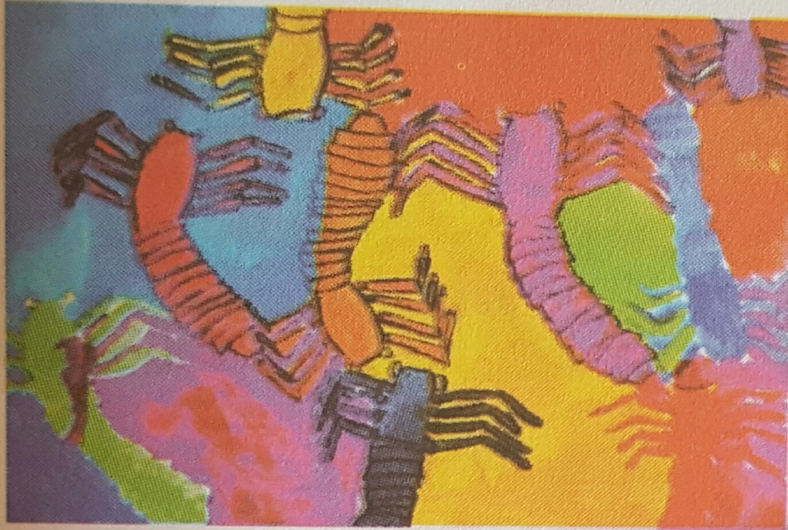
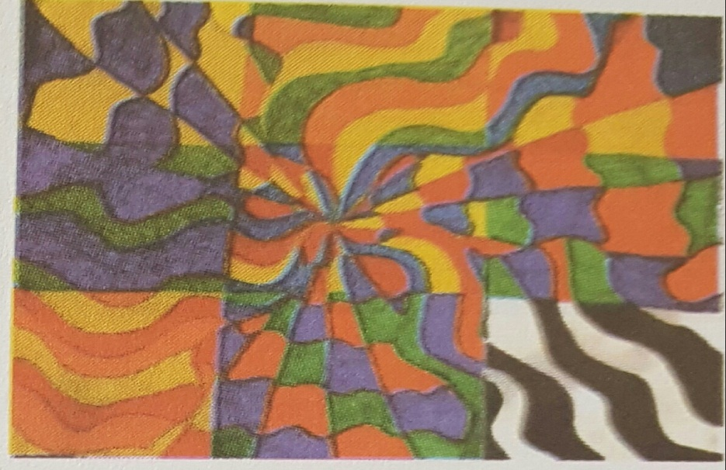
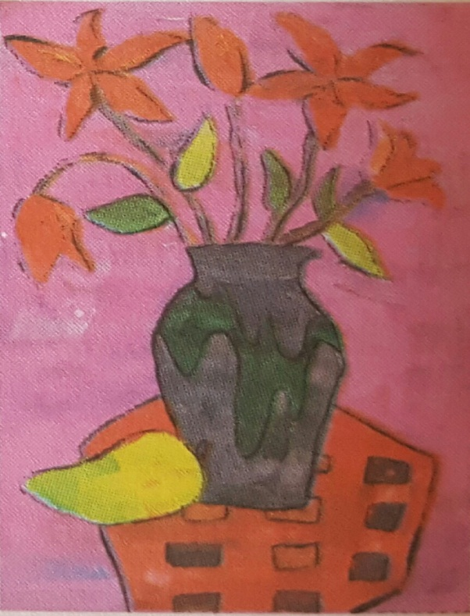
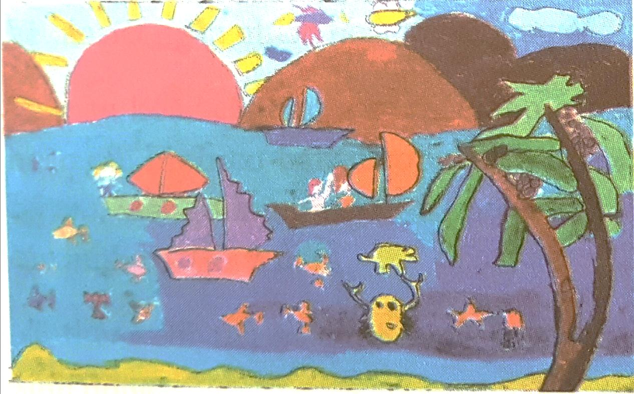
THẢO LUẬN : hình 1.7
a
b
c
d

Slide 11
CÂU HỎI GỢI MỞ
Trong tranh có những màu gì?
Kể tên các cặp màu bổ túc mà em thấy trong tranh?
Bức tranh nào có nhiều màu nóng, bức tranh nào có nhiều màu lạnh ?
Màu sắc trong mỗi bức tranh tạo cho em cảm giác gì?

Slide 12
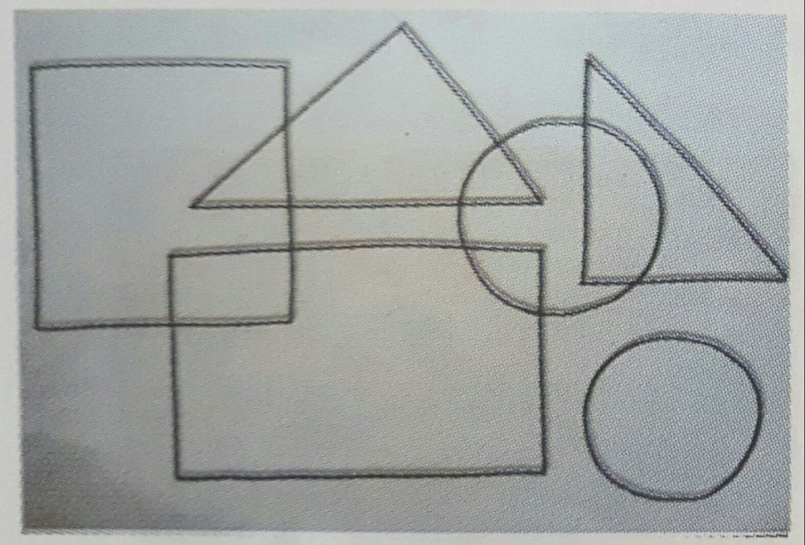
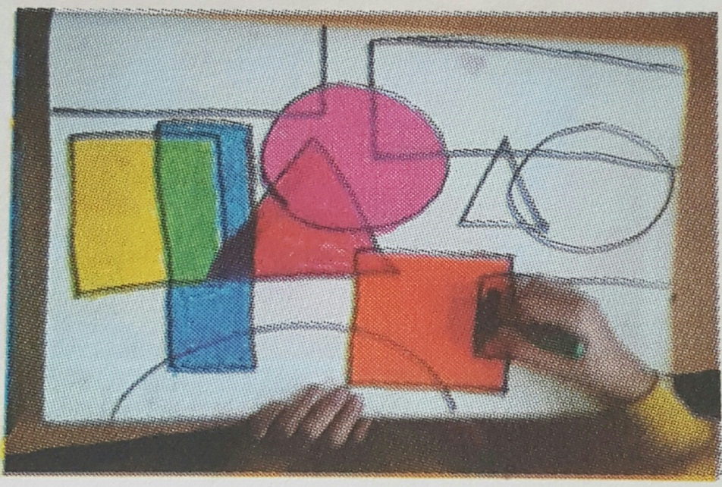
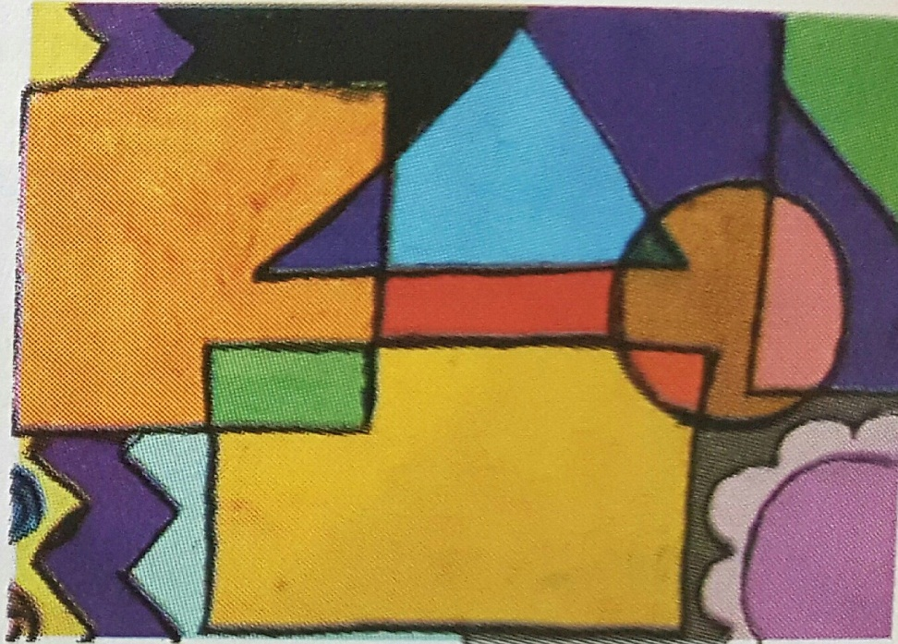
HƯỚNG DẪN THỰC HIỆN
a
b
Hình 1.8
c

Slide 13
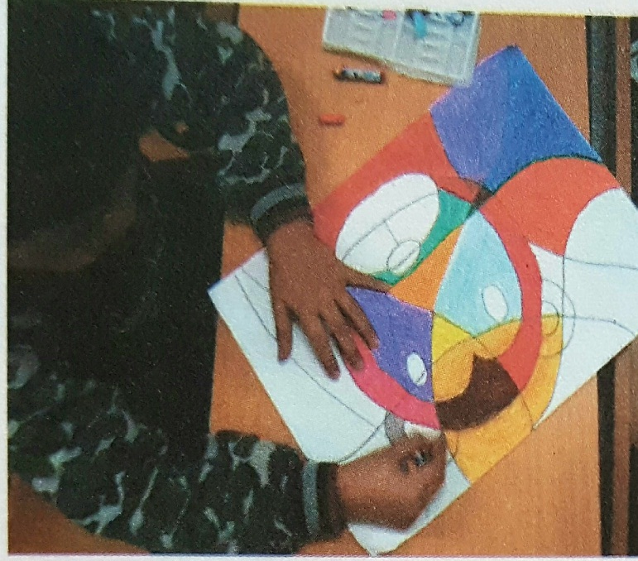
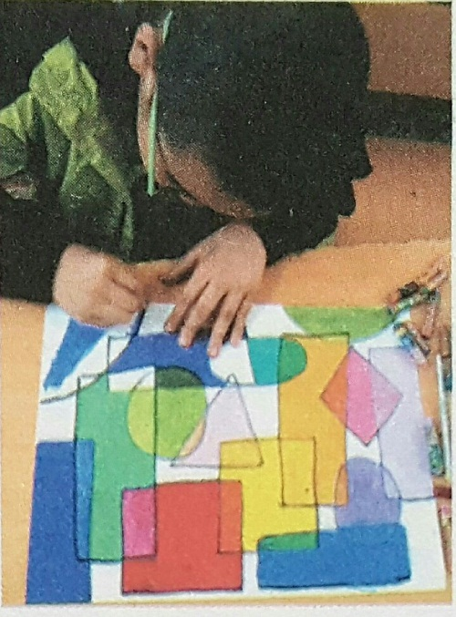
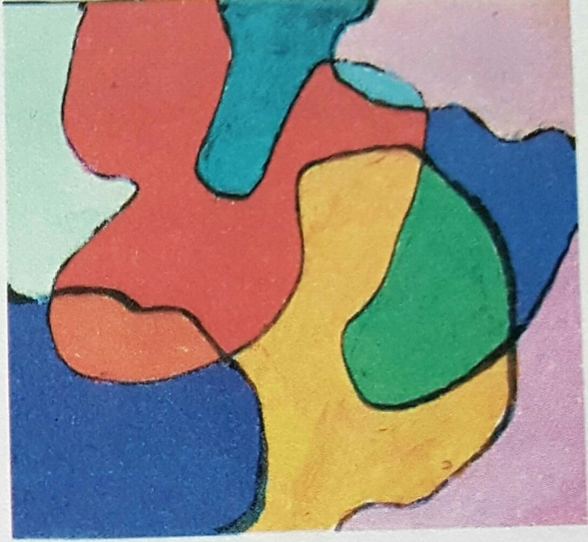
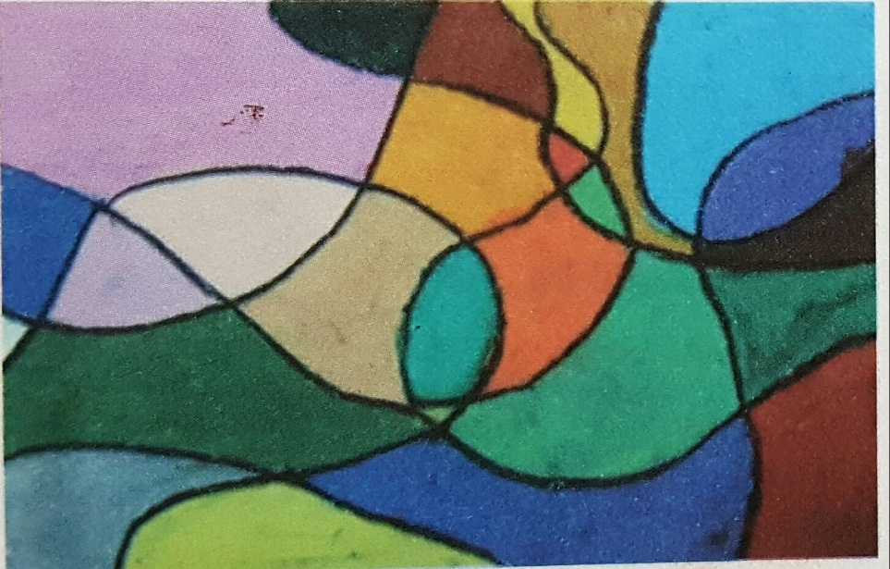
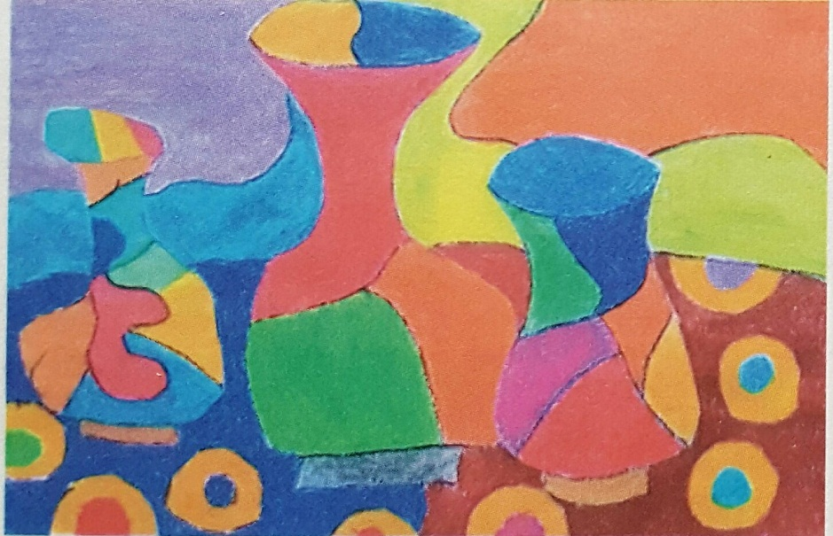
BÀI VẼ THAM KHẢO
Hình 1.9

Slide 14
MÜ thuËt
Xin cảm ơn
các quý thầy cô giáo và các em đã tham dự tiết học ngày hôm nay!

